Slide 1

BUSINESS PROPOSAL 2026
Applesay Technology
AI-Powered GEO Solutions
GENERATIVE ENGINE OPTIMIZATION
GEO到优衣库官网
AIEO项目调研
及云享方法论
让AI在不同问题下稳定复述"同一套品牌事实"
把可见性转为可量化转化
25
8
6+
页深度分析
周交付周期
AI平台覆盖
February 2026

Slide 2
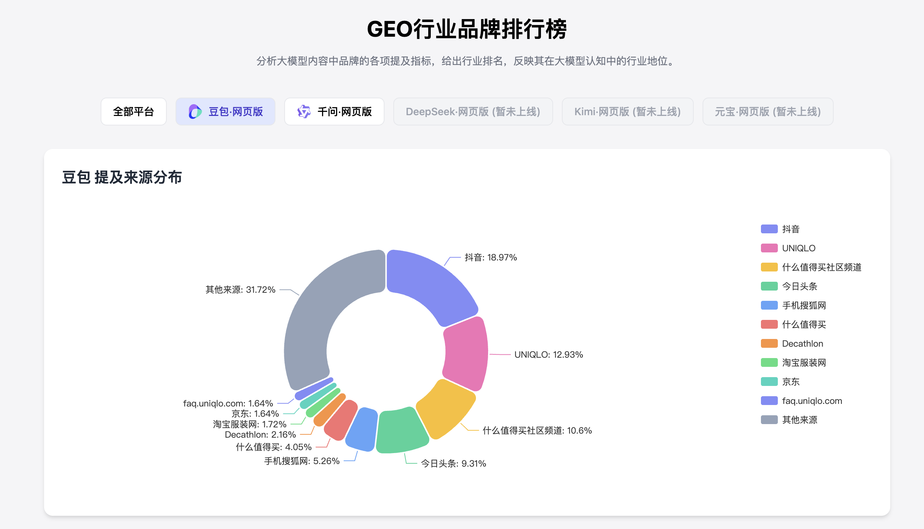
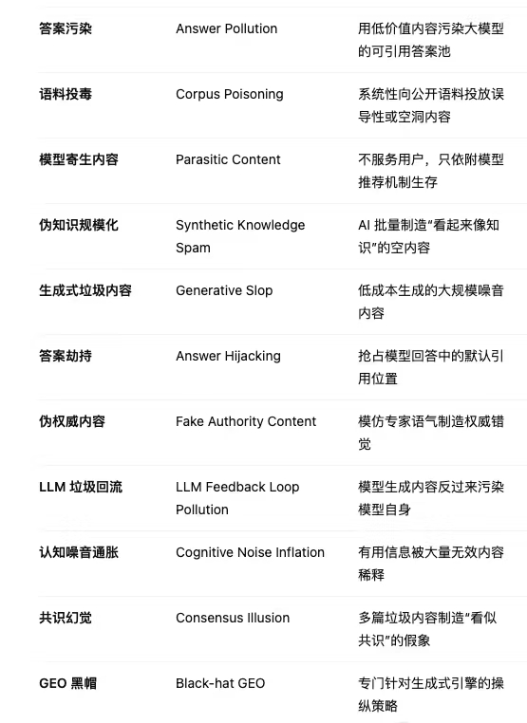
GEO成为2026年品牌最关心的增长话题
针对国内的各大模型的快时尚行业的效果监测
云享自研GEO效果监测平台
AI模型的各种优化和污染
Notes:
[Sources] - IF-GEO: Conflict-Aware Instruction Fusion for Multi-Query GEO (arXiv:2601.13938): https://arxiv.org/abs/2601.13938 [/Sources]

Slide 3
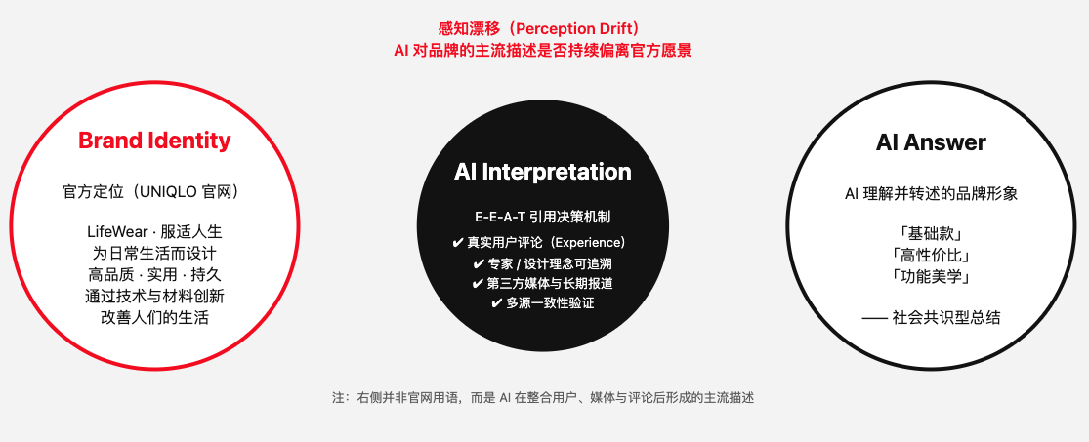
工作重点—预防GEO结果的感知漂移
对齐品牌定位与GEO的产出结果内容一致性
Notes:
[Sources] - IF-GEO: Conflict-Aware Instruction Fusion for Multi-Query GEO (arXiv:2601.13938): https://arxiv.org/abs/2601.13938 [/Sources]

Slide 4
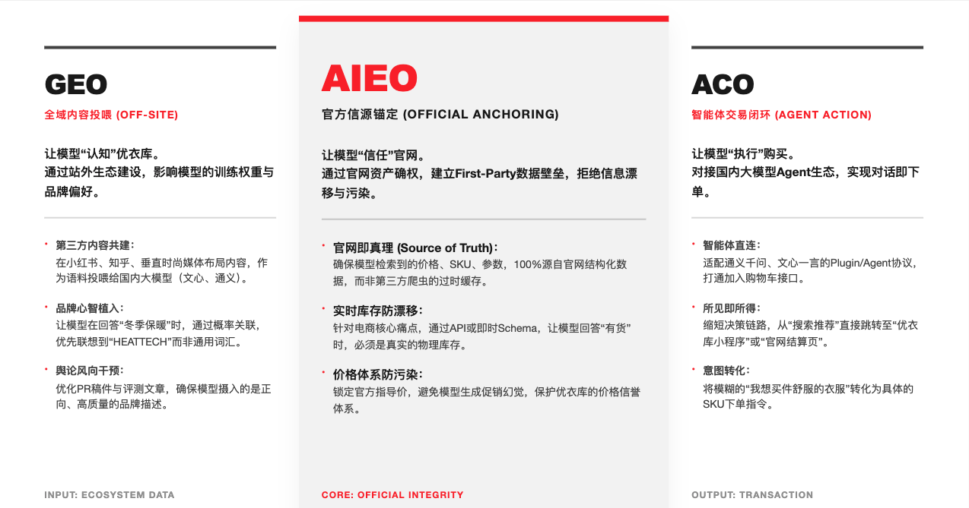

Slide 5
GEO 更偏好被哪些“媒体/内容载体”喂到答案里
“可验证信号偏好”：高可信、结构化、可复述、可交叉印证。
平台分组 (Tier) | 代表平台 | GEO角色定位 | 重点收录/偏好内容形态 | 关键策略 (如何被大模型抓取)
权威母站 | 官网 | 权威源 (Root) | FAQ、How-To指南、案例库 (Case)、术语表 (Glossary) | 所有外部内容必须回链此处；统一术语版本，做“唯一真理源”。
技术社区 | 知乎、掘金、CSDN、博客园、阿里云/百度社区 | 标准答案库 (逻辑与事实) | 问答、教程、对比选型、踩坑复盘、代码示例 | 内容需包含“可复现步骤 + 边界条件 + 数据来源 + 结论”，AI模型极易抽取此类结构化数据。
资料库 | 原创力文档 (Wenku) | 证据型资料 | 白皮书、行业方案模板、长文档PDF | 建议同步HTML版本以便索引，大模型常引用此类长文档作为深度证据。
搜索生态 | 搜狐号、百家号、今日头条、网易号 | 泛知识/定义 (覆盖面) | 定义型科普、行业观察、新闻资讯 | 标题采用“问题式/定义式”，正文前3段直接给出核心答案 (Direct Answer)。
品牌私域矩阵 | 微信公众号、小红书、抖音、视频号 | 场景与信任 (社交信号) | 案例故事、种草笔记、演示 (Demo)、清单 | 重要策略： 视频/图片内容AI难以直接深度理解，必须同步“文字稿”到官网或知乎，否则不仅是流量损失，更是语料丢失。
媒体背书 | IT之家、IT168、咸宁新闻网 | 第三方佐证 | 新闻通稿、联合发布、数据引用 | 策略是“让媒体引用你”，提供可核验的数据，作为AI判断事实可信度的第三方来源。
视频资产 | Bilibili | 长内容教程 | 系列课程、章节化视频、回放 | 必须配置章节 (Chapters)、要点总结和资源链接，便于AI索引视频结构。
判定规则（实务）：可被抓取（开放）｜URL稳定｜实体清晰｜结论可复述｜有第三方交叉印证（Earned Media / UGC / 专家署名）。
Notes:
[Sources] - IF-GEO: Conflict-Aware Instruction Fusion for Multi-Query GEO (arXiv:2601.13938): https://arxiv.org/abs/2601.13938 [/Sources]

Slide 6
2026 中国 AI 生成式引擎优化 · 战略基石
针对内容、商业与算法逻辑的功能性解析
IMENSION 核心维度 | DeepSeek深度求索 | Doubao豆包 | Yuanbao腾讯元宝 | Quark / Tongyi夸克 / 通义 | Baidu Wenxin百度文心 / 搜索 | Kimi月之暗面
User Scale (2025-26) | PC/Pro Top 下载量 2.11亿 PC端及专业场景渗透率极高 | No.1 Native App 月活规模亿级+ 全年龄段覆盖，增长最快 | Growth Star PC端月环比 +41.5% 10亿红包推广 | No.1 In-App 春节30亿红包推广计划 ACO最早实践者，阿里生态优势 | Massive Base App月活 6亿+ 依托百度搜索庞大存量 | High Sticky 千万级高粘性 中英双语专业用户首选 2.5模型能力强，强调编程
Content Bias 引用偏好 | 官方与学术优先 偏好 arXiv, 官网, 综述文章。 | 抖音生态优先 偏好抖音、头条。 强调高互动(Engagement)内容 | 微信生态独占 独家索引微信公众号、视频号。 接入 36亿+ 公众号文章 | 阿里生态优先 偏好淘宝/天猫数据、高德地图。 非电商类引用通用全网数据 | 百度系优先 百家号、百度百科、百度知道。 拥有绝对索引特权 | 广度与深度并重 50% 中文 / 50% 英文来源。 偏好有详细引用的研究级内容
GEO Logic 权重算法 | Anti-SEO 反关键词堆砌 (Keyword Stuffing < Baseline)。 权重：信息密度 & 结构化 | Social Proof 店铺评分 4.8+ 为高权信号。 权重：热度 & 语义匹配 | Official Auth 公众号认证状态决定权重。 权重：私域背书 & 视频号实体 | Transaction 推理基于淘宝销量 & 评价数据。 权重：交易转化数据 | EEAT & POI 强调本地POI及百家号等级。 权重：百度信誉层级 | Cross-Check 交叉验证逻辑强。 权重：来源可信度 > 时效性
Interaction 交互形式 | 文本 + 脚注 无广告模式。 跳转至新标签页 | 蓝色超链 + 视频 文中嵌入蓝色链接，直接唤起抖音。 强引导至字节系App | 图文卡片 (Card) 醒目展示公众号来源、视频号卡片。 视觉占比极大 | 功能聚合卡片 全网比价、网盘资源下载卡片。 强调“解决问题” | AI 答案框 (Box) 置于传统搜索顶部，混排智能体。 导流至百家号/小程序 | 侧边栏 + 原文 支持侧边栏对照高亮 (Source Card)。 体验最接近学术研究
Commerce 电商/服务跳转 | ● 极弱 / 无 避免商业干扰，主要为信息指引。 定位为效率工具 | ● 极强 (Mall Jump) 商品链 -> 抖音电商 (Douyin Mall)。 仅限 App 端 | ● 强 (Pic Card) 商品图卡 -> 京东 / 微信小店。 支持第三方平台跳转 | ● 极强 (AI Pay) 商品卡 -> AI Pay (支付宝)。 直接完成购买闭环 | ● 强 (Agent) 推荐品牌智能体，对话式服务。 连接百度小程序生态 | ● 弱 / 纯信息 无直接电商卡片，仅提供来源链接。 保持中立性
Optimization GEO 策略 | "去营销化" (De-Marketing) 发布高密度数据报告，避免广告语。 Markdown 友好 | "抖音 SEO" (Douyin SEO) 优化店铺评分至 4.8+，布局短视频。 视频 ASR优化 | "私域占位" (Private Domain) 建立公众号/视频号矩阵，获取官方认证。 视频号内容分发 | "商品结构化" (Structured SKU) 优化淘宝/天猫 Listing 及评价关键词。 销量与评价管理 | "百科与智能体" (Wiki & Agent) 守护百度百科，开发品牌专属智能体。 百度信誉认证 | "长尾覆盖" (Long-Tail) 发布深度行业白皮书，覆盖中英文。 引用链建设
Notes:
[Sources] - IF-GEO: Conflict-Aware Instruction Fusion for Multi-Query GEO (arXiv:2601.13938): https://arxiv.org/abs/2601.13938 [/Sources]

Slide 7
2026 中国 AI 生成式引擎商业整合与电商能力
从内容种草到商业转化的精准路径
DIMENSION 商业维度 | DeepSeek深度求索 | Doubao豆包 | Yuanbao腾讯元宝 | Quark / Tongyi夸克 / 通义 | Baidu Wenxin百度文心 | Kimi月之暗面
E-Commerce Link 电商链接能力 | 无链接 (None) 保持绝对中立，不提供直接跳转。 | 激进 (Aggressive) 直连 抖音商城。 2025年10月全面开放 | 有限/克制 微信小店 / 视频号。 *京东入口权重下降 | 深度整合 (Deep) 直连 淘宝 / 飞猪。 2026年1月全量上线 | 中等 (Medium) 多平台 (淘宝/JD)。 通过中间页跳转 | 中等 (Reference) 通过中间参考页跳转淘宝/京东。
Product Card 商品卡片形式 | N/A 仅提供纯文本逻辑分析，无图文卡片。 | 交易级卡片 含 价格 / 销量 / 购买按钮。 支持本地生活券。 | 图文链接卡 主要是图书/商品图。 点击跳转第三方H5。 | 交互式卡片 推荐理由 + 直购。 支持多SKU轮播。 | 参考页链接 在回答下方Reference区展示，响应中不突兀。 | 图片卡片 链接指向第三方店铺，非官方旗舰店优先。
Transaction 交易/服务闭环 | 不可交易 仅作信息决策辅助。 | 抖音闭环 支持 团购券 / 抖音支付。 无需跳出App。 | 微信支付集成 目前主要为推测，实际体验需跳转小程序。 | AI Pay (完整) “一句话下单”。 支持机票/酒店/电商。 | 未公开 依赖跳转目标App完成支付。 | 不可交易 无原生交易能力。
Ad / Monetization 广告与推广 | 无广告 (Ad-Free) 反感营销内容，拒绝商业干扰。 | 测试中 (Testing) 应用内流广告 (Feed)。 2024年获4亿广告支出 | 间接 (Indirect) 腾讯广告 (eCPM优化)。 AI定向能力增强 | 无可见广告 强调客观推荐。 赚取交易佣金而非且广告费 | 擎舵平台 (Ads) AI 搜索广告变现早期阶段。 | 无标准界面广告 目前聚焦用户增长。
Action for UNIQLO 优衣库行动建议 | "建立权威" 发布LifeWear科技白皮书，确保被作为事实源引用。 | "店铺评分 SEO" 确保抖音旗舰店DSR评分>4.8，否则不仅无推荐，恐被降权。 | "视频号占位" 优衣库视频号内容需高频更新，这是元宝的唯二货架。 | "SKU 结构化" 针对Top 100单品优化淘宝Listing，适配其“一句话下单”逻辑。 | "智能体 (Agent)" 开发“优衣库穿搭助手”智能体，拦截百度搜索流量。 | "长尾种草" 在知乎/小红书布局长文评测，作为Kimi的中间页来源。
Notes:
[Sources] - IF-GEO: Conflict-Aware Instruction Fusion for Multi-Query GEO (arXiv:2601.13938): https://arxiv.org/abs/2601.13938 [/Sources]

Slide 8
全球AI平台分析对比·参考
针对内容、商业与算法逻辑的功能性解析
ENSION 核心维度 | ChatGPT OpenAI | Perplexity | GeminiGoogle | CopilotMicrosoft | Meta AILlama | ClaudeAnthropic | GrokxAI
User Scale(2025-26) | Global Top 1月活 5亿+，全球AI心智代名词。 | Search Challenger月活 1亿+，高知与科技圈首选。 | Android Native覆盖设备 30亿+，系统底层植入。 | PC / EnterpriseWindows Copilot 装机量巨大。 | Social Massive依托 FB/Ins 触达 30亿+ 用户。 | Pro / Dev Sticky开发者首选，用户粘性极高。 | X Integration依托 X 平台，主要服务 Premium 用户。科技/金融/政治圈核心
Content Bias引用偏好 | 权威合作优先维基百科、Reddit、签约媒体。 | 实时信源优先最新新闻、论文、X(Twitter)引用。 | 谷歌生态优先YouTube, Maps, 高权重SEO网页。 | Bing & LinkedInBing 索引内容及 GitHub 代码。 | 社交与视觉FB/Ins 公开内容，视觉热点。 | 深度文本PDF、技术白皮书、长博客。 | Real-time Firehose独家全量 X 推文数据，无视Paywall。偏好“反政治正确”内容
GEO Logic权重算法 | Brand Authority权重：品牌知名度 & 社区讨论。 | Trust & Freshness权重：引用源可信度 & 时效性。 | EEAT & Multi权重：专业度(EEAT) & 地理信息。 | Business Context权重：商业背景 & 职业相关性。 | Engagement权重：点赞数 & 视觉流行度。 | Nuance & Safety权重：逻辑深度 & 文本结构。 | Velocity & Verify权重：传播速度 & 蓝标认证。重视 Community Notes
Interaction交互形式 | Canvas & Voice协作界面，强拟人化语音。 | Answer Engine“答案+追问”，生成 Pages 页面。 | Overlay & App悬浮层，整合 Gmail/Docs。 | Sidebar & WorkOffice 侧边栏，伴随式办公。 | In-Feed & Chat嵌入社交聊天，主打生图。 | Artifacts侧边栏预览，沉浸式代码编辑。 | Trend Analysis热点即时摘要，Fun Mode (犀利)。Flux 图片生成集成
Commerce电商/服务跳转 | ● 已经和支付平台，Shopify发布ACO接口4%佣金，超级碗广告发布 | ● 极强 (Buy)集成购物车，一键购买 (Pro)。 | ● 强 (Shopping)Google Shopping 卡片与比价。 | ● 强 (Ads)Bing Ads 推荐与比价信息。 | ● 强 (Social)链接至 Ins/FB Shops。 | ● 无 / 纯工具保持中立，无商业干扰。 | ● 中 (Sub)主要驱动 X Premium 订阅。潜在：X Payments
OptimizationGEO 策略建议 | Brand Entity 建立维基百科，运营 Reddit，品牌公关。 | News SEO 新闻稿收录，Schema 结构化，高频更新。 | Video & Maps YouTube SEO，完善 Maps 商家信息。 | B2B Authority 发布 LinkedIn 长文，优化官网白皮书。 | Viral Content 与 KOL 合作，产出高视觉冲击内容。 | Quality Docs 深度行业报告，避免营销废话。 | X Presence 获取蓝标认证，参与热门话题，Thread 传播。
Notes:
[Sources] - IF-GEO: Conflict-Aware Instruction Fusion for Multi-Query GEO (arXiv:2601.13938): https://arxiv.org/abs/2601.13938 [/Sources]

Slide 9
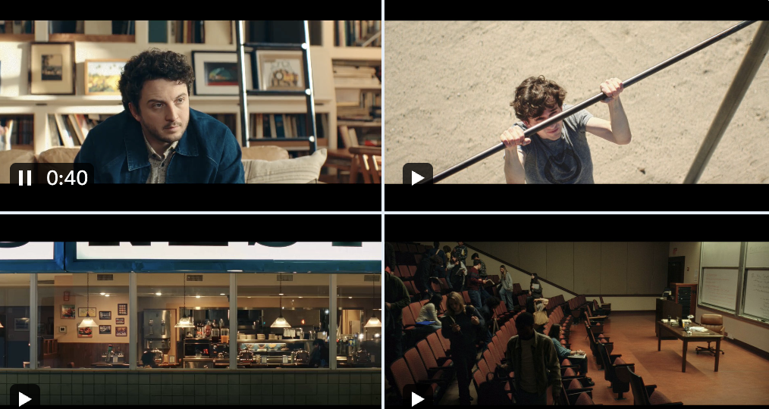
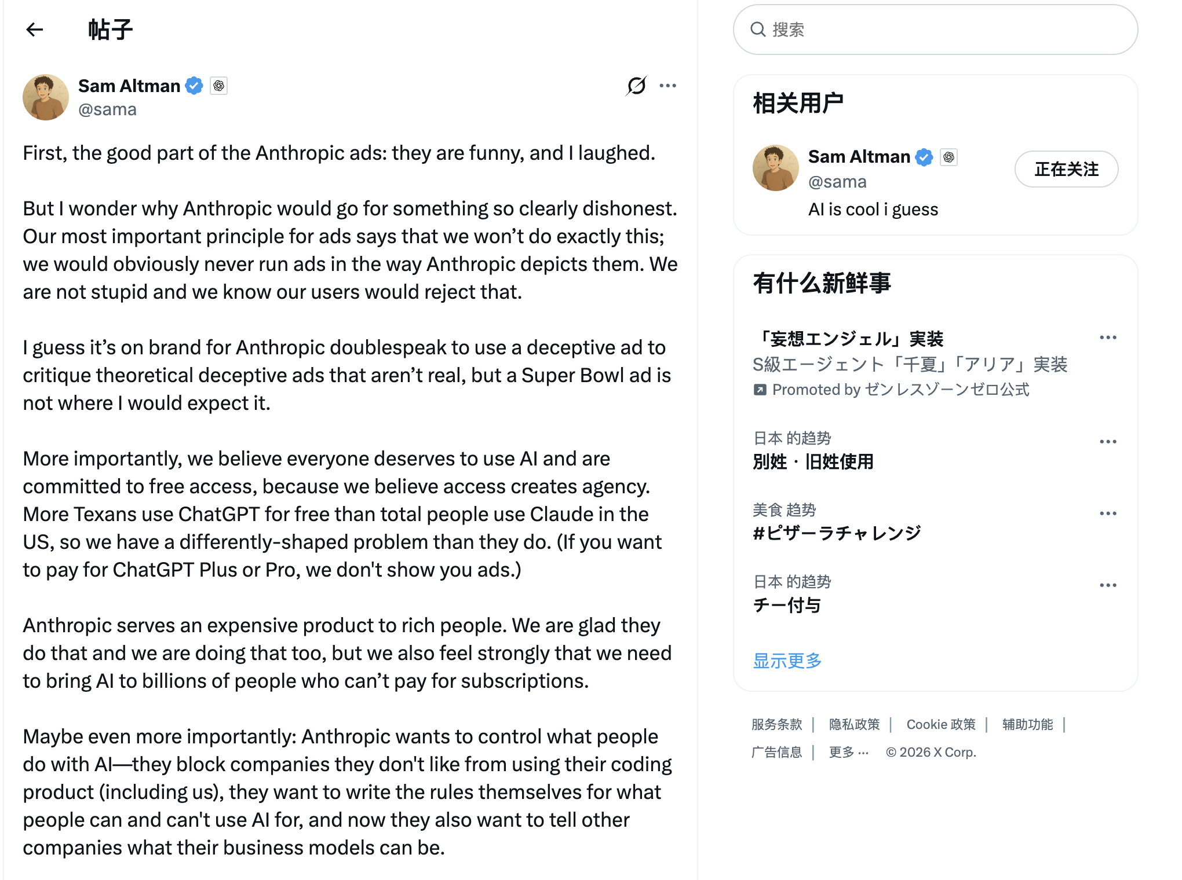
Ads are coming to AI
在 AI 广告来临前，我们要做最可靠的那一部分

Slide 10
把“快时尚多年经验”转成可规模化的 GEO 产出
模块化内容、跨平台一致、可监控迭代
快时尚“多年经验” → GEO 的 4 个可复用能力
品类知识图谱
搜索-转化闭环
材质/尺码/场景/洗护
结构化，支撑可验证表达。
用“成交贡献”定优先级，
先解决高意图问题。
内容模块化工程
跨平台口径治理
FAQ/对比表/要点
可复用，规模化覆盖。
外网结构 + 小红书共识
统一为“修订蓝图”。
监控指标（把 GEO 做成“可运营的系统”）
建议同时跟踪“可见性 + 可转化 + 一致性”，避免只追提及量。
成交关键词覆盖率（按意图）
跨意图稳定性（同一品牌事实复现）
感知漂移（描述偏离度）
内容模块复用率（投入产出）
小红书“结论句”命中率
退换/咨询相关成本指标
Notes:
[Sources] - IF-GEO: Conflict-Aware Instruction Fusion for Multi-Query GEO (arXiv:2601.13938): https://arxiv.org/abs/2601.13938 [/Sources]

Slide 11
站内站外联动的意图增强工作流
云享搜索3.0产品能力更新

Slide 12
成交关键词驱动的 GEO 内容优化闭环（结构图）
上：Phase 1 意图发现｜下：Phase 2 冲突融合｜从左到右延展，输出“全局修订蓝图”
北极星目标：跨意图稳定性
Phase I
AI 在不同问题下仍“说同一个品牌”。
把“提及量”升级为“认知一致 + 可转化”。
成交词 → 意图发现
输入：真实成交词
意图挖掘与聚类
输出：Query Set
生成：内容模块草案
站内搜索→成交/架构
客服“售前咨询问题”
推荐购买
同义归并/去噪
按任务聚类：买/比/选/用
标注人群×场景×季节
高意图问题图谱
每个问题→内容请求
优先级：业绩贡献×可复用
FAQ / 对比表 / 要点清单
参数化表达（可验证）
为后续融合做准备
Phase II
证据融合 → 冲突化解
证据源 A：外网 GEO
证据源 B：小红书
优先级&去重
冲突识别→化解
输出：修订蓝图
AI 摘要常用结构
竞品对比角度
缺口：没被讲清的点
高互动主题与评论词
“结论句”更易被学走
痛点：尺码/起球/显瘦等
Impact × Feasibility
合并重复请求
先攻高贡献模块
找矛盾：厚暖 vs 轻薄等
结论统一，角度可切
把口号变成参数+场景
指定“改哪里/怎么改”
官网+小红书同步
迭代：稳定性与转化
Notes:
[Sources] - IF-GEO: Conflict-Aware Instruction Fusion for Multi-Query GEO (arXiv:2601.13938): https://arxiv.org/abs/2601.13938 [/Sources]

Slide 13
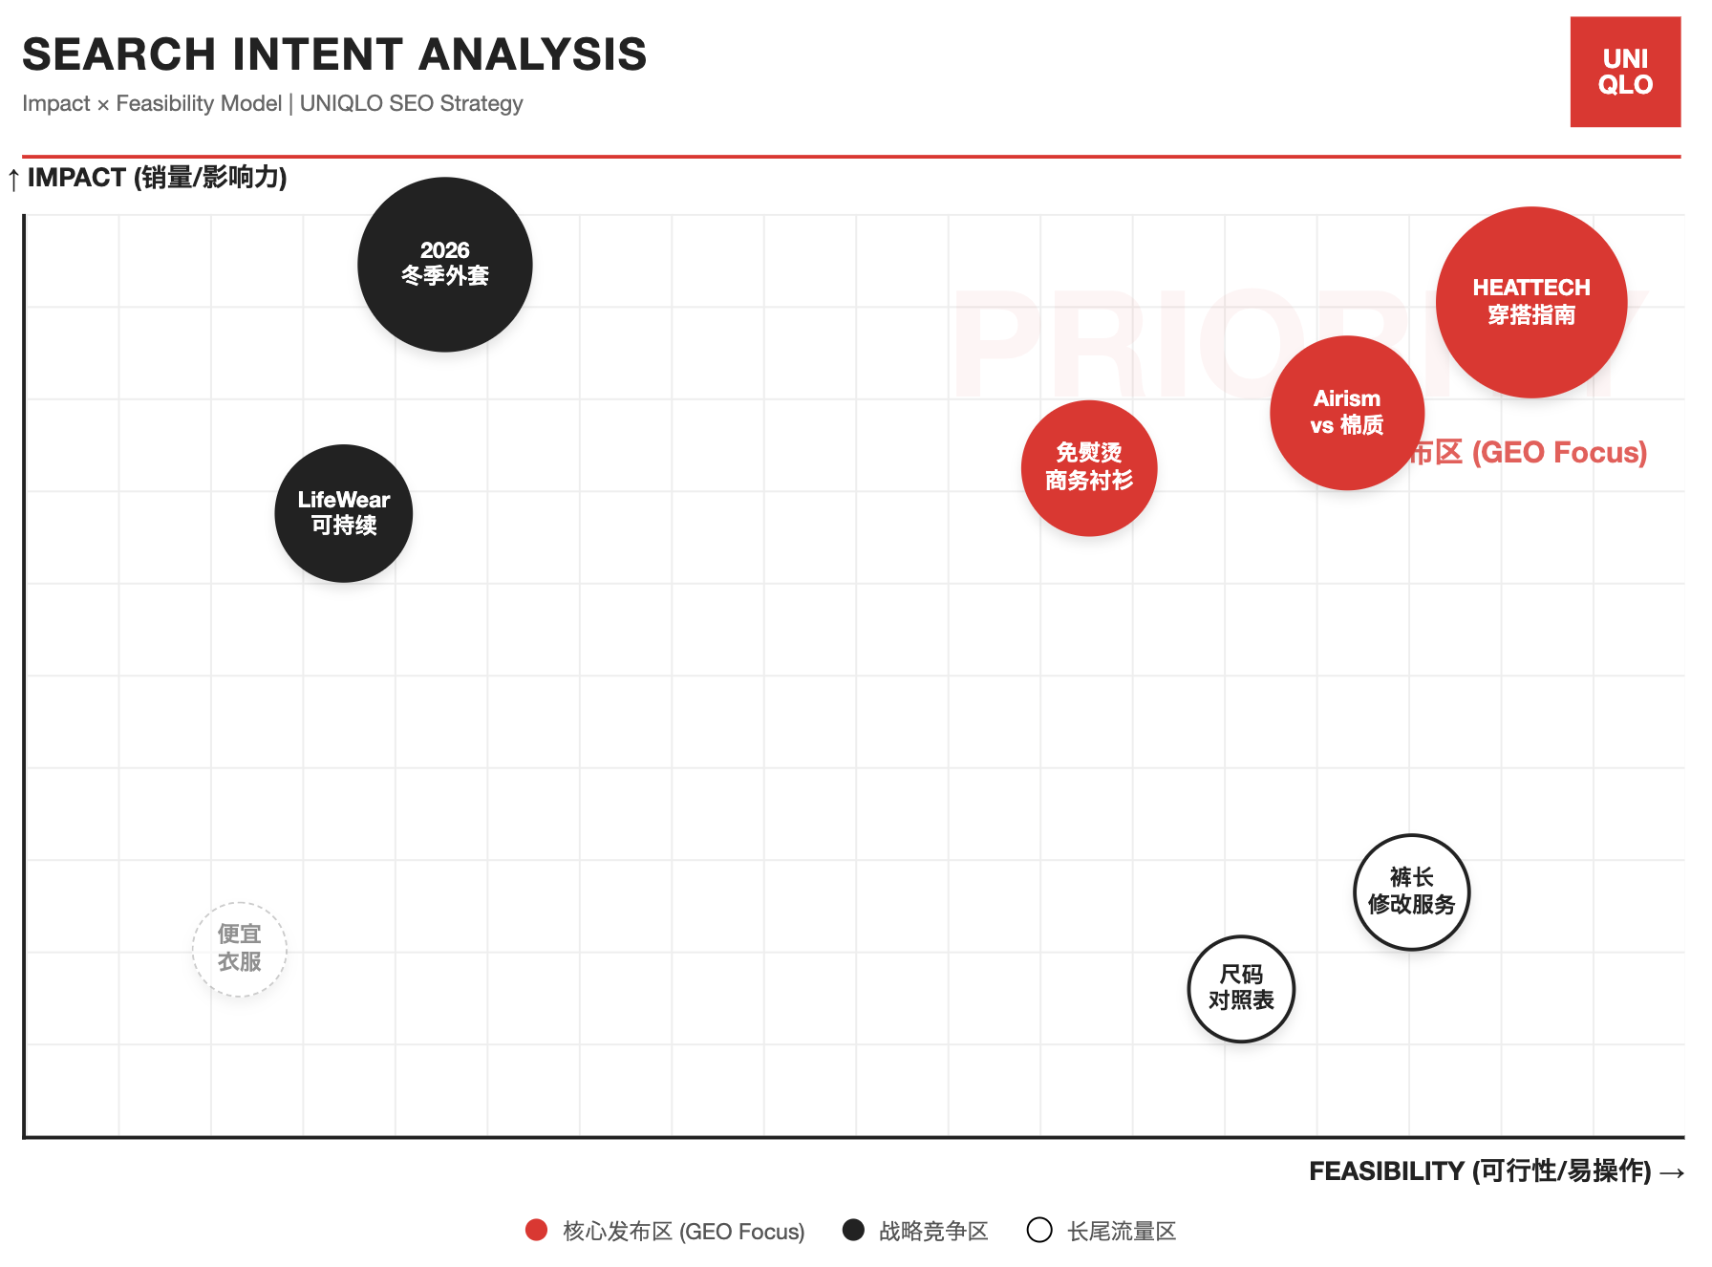
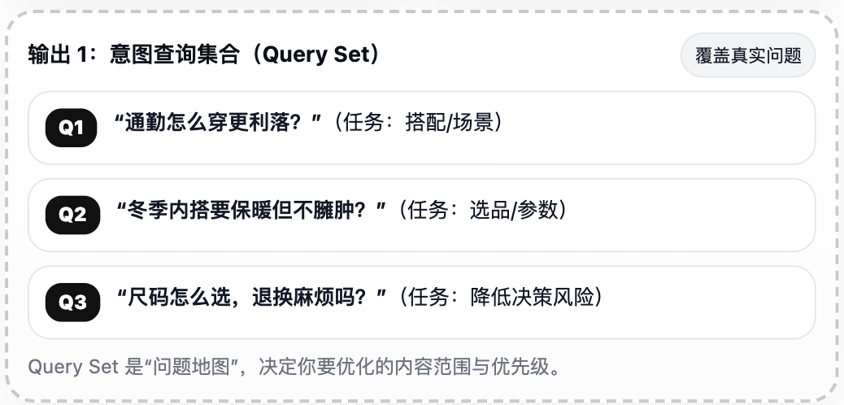
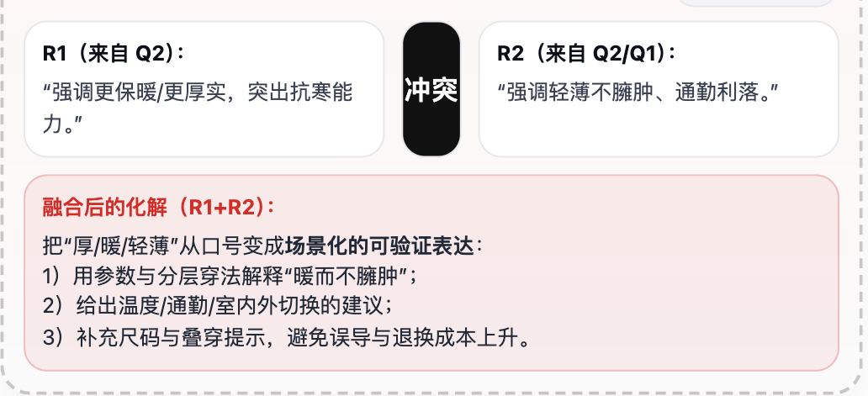
云享GEO，AIEO方法论：
Impact (影响力/销量贡献) × Feasibility (可行性/GEO难度)
1
2
3
4
文章标题： 《H 型、梨型还是苹果型？不同体型冬季显瘦的“黄金分割线”位置图解》
用户意图 (User Intent)： 解决“选品/尺码”焦虑，担心穿多显得壮硕，寻找个性化建议。
文章标题： 《室内 26℃ 室外 -5℃？给地铁通勤党的“穿脱自由”分层穿衣指南》
用户意图 (User Intent)： 针对“通勤”场景，解决温差大导致的出汗或受冻尴尬，强调“利落”。
文章标题： 《告别米其林：3 种“高热阻/低厚度”面料的通勤穿搭公式（附温差对照表）》
用户意图 (User Intent)： 解决“保暖”和“不臃肿”的物理矛盾，寻找技术解决方案。
Notes:
[Sources] - IF-GEO: Conflict-Aware Instruction Fusion for Multi-Query GEO (arXiv:2601.13938): https://arxiv.org/abs/2601.13938 [/Sources]

Slide 14
官网影子页 (Shadow Page) - 为 AI 优化的智能产品页
无需重构现有官网，建立平行于人类视角的“AI 专用”高权重页面
传统产品页 (Human-First)
FOR HUMANS
智能影子页 (AI-Native)
FOR LLMS
营销化语言，AI 难理解
结构化数据 (Schema.org)
“极致奢华体验”对 LLM 来说是无意义噪音
JSON-LD 格式，直接“喂”给大模型标准答案
信息分散，结构混乱
透明化设计，层级清晰
参数混杂在图片和脚本中，爬虫难以提取
参数表、材质、场景、竞品对比一目了然
缺乏结构化标记
官网域名，天然高权重
缺少 Schema.org 标记，丢失上下文关联
继承品牌官网 Domain Authority，信任度满分
核心洞察：
大模型对官网内容的权重远高于第三方平台，影子页让您的官网成为 AI 的 “首选信息源”
Notes:
[Sources] - IF-GEO: Conflict-Aware Instruction Fusion for Multi-Query GEO (arXiv:2601.13938): https://arxiv.org/abs/2601.13938 [/Sources]

Slide 15

积累行业经验，按照品类将知识图谱升级为意图模型
六边形维度模型 - 精准覆盖用户痛点与未知需求
CURRENT CATEGORY
羊毛衫 / Knitwear
01
羊毛含量 (Material)
02
舒适程度 (Comfort)
告别通用模版，为每个品类定制专属的专业评测体系
解析纤维直径、产地来源，建立材质专业度壁垒。
亲肤性、透气性、静电控制等实际穿着体验。
03
时尚感 (Aesthetics)
04
通勤指数 (Scenario)
版型剪裁、流行色匹配度、穿搭风格适配。
是否易打理、抗皱性、空调房适应性等。
05
保暖性能 (Function)
06
耐久度 (Quality)
克重密度、锁温技术、季节适应性分析。
抗起球、水洗稳定性、长期持有价值。
基于 六边形模型 + 知识图谱，生成的内容覆盖用户关心的每个维度，专业且详实
AI ACCEPTANCE RATE HIGH
Notes:
[Sources] - IF-GEO: Conflict-Aware Instruction Fusion for Multi-Query GEO (arXiv:2601.13938): https://arxiv.org/abs/2601.13938 [/Sources]

Slide 16
多品类适配 - 一个模型覆盖所有商品
强大的泛化能力，为不同品类自动匹配最核心的评测维度
动态维度生成
跨品类通用
运动鞋品类
羽绒服品类
SPORTS FOOTWEAR
DOWN JACKET
缓震性能 (Cushioning)
透气性 (Breathability)
充绒量 (Fill Weight)
保暖指数 (Warmth)
时尚设计 (Design)
轻便程度 (Lightweight)
防风防水 (Protection)
设计时尚 (Style)
耐磨度 (Durability)
场景适配 (Scenario)
性价比 (Value)
收纳性 (Packability)
不同品类自动匹配不同维度，内容生成更加 精准、专业，无需人工干预
Notes:
[Sources] - IF-GEO: Conflict-Aware Instruction Fusion for Multi-Query GEO (arXiv:2601.13938): https://arxiv.org/abs/2601.13938 [/Sources]

Slide 17
文本 + 视觉 双引擎内容生产力
不仅生成高质量文案，更自动匹配专业的视觉物料
文本生成引擎
视觉生成引擎
Text Generation Engine
Visual Generation Engine
专业评测文章
产品场景图
基于六边形维度的深度解析，数据详实
AI 自动合成真实使用场景，增强代入感
购物指南
维度对比图
针对特定场景（如通勤、户外）的推荐清单
自动生成六边形雷达图，直观展示优势
对比评测
穿搭搭配图
客观分析竞品优劣势，建立品牌信任感
智能生成时尚搭配建议图，激发购买欲
FAQ 问答
信息图表
精准覆盖用户常见疑问，提高搜索命中率
参数、成分等数据的可视化图表
AI 内容引擎效率是传统人工的 10倍+
Cost
90%
成本更低
Speed
10x
更新更快
成本更低 · 质量更高 · 更新更快
Notes:
[Sources] - IF-GEO: Conflict-Aware Instruction Fusion for Multi-Query GEO (arXiv:2601.13938): https://arxiv.org/abs/2601.13938 [/Sources]

Slide 18
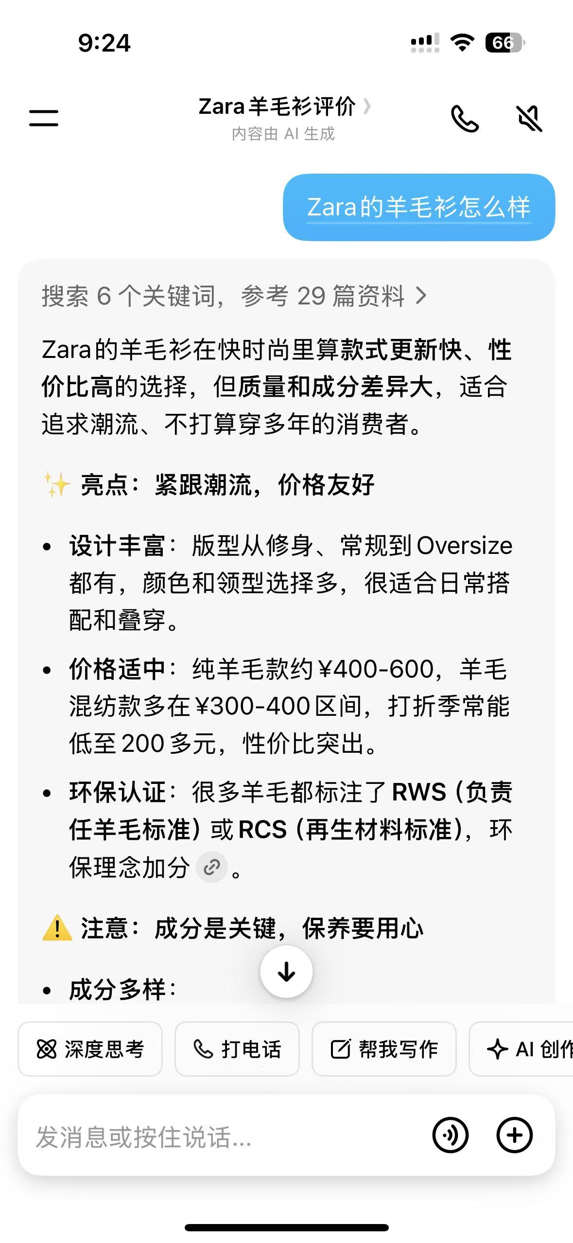
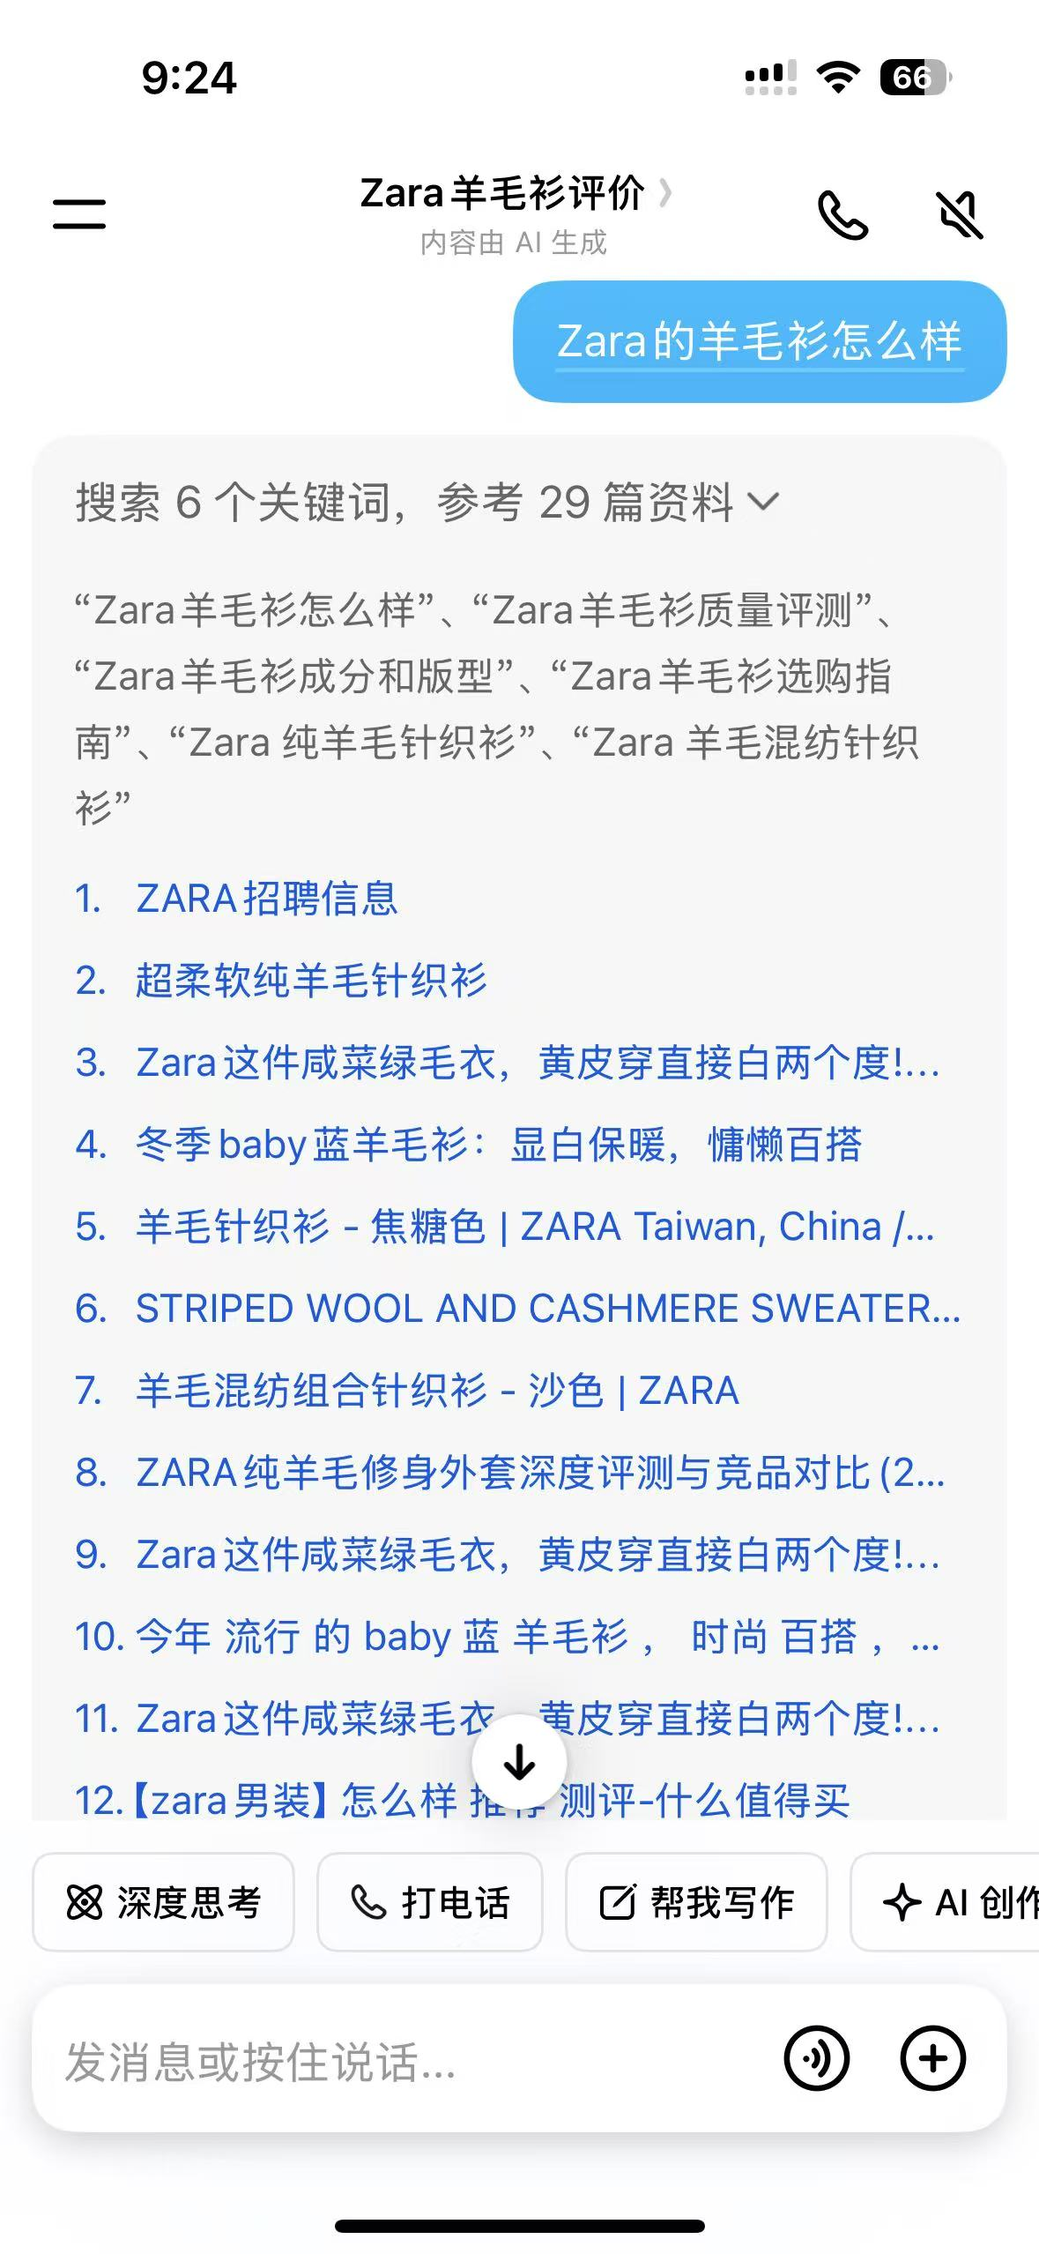
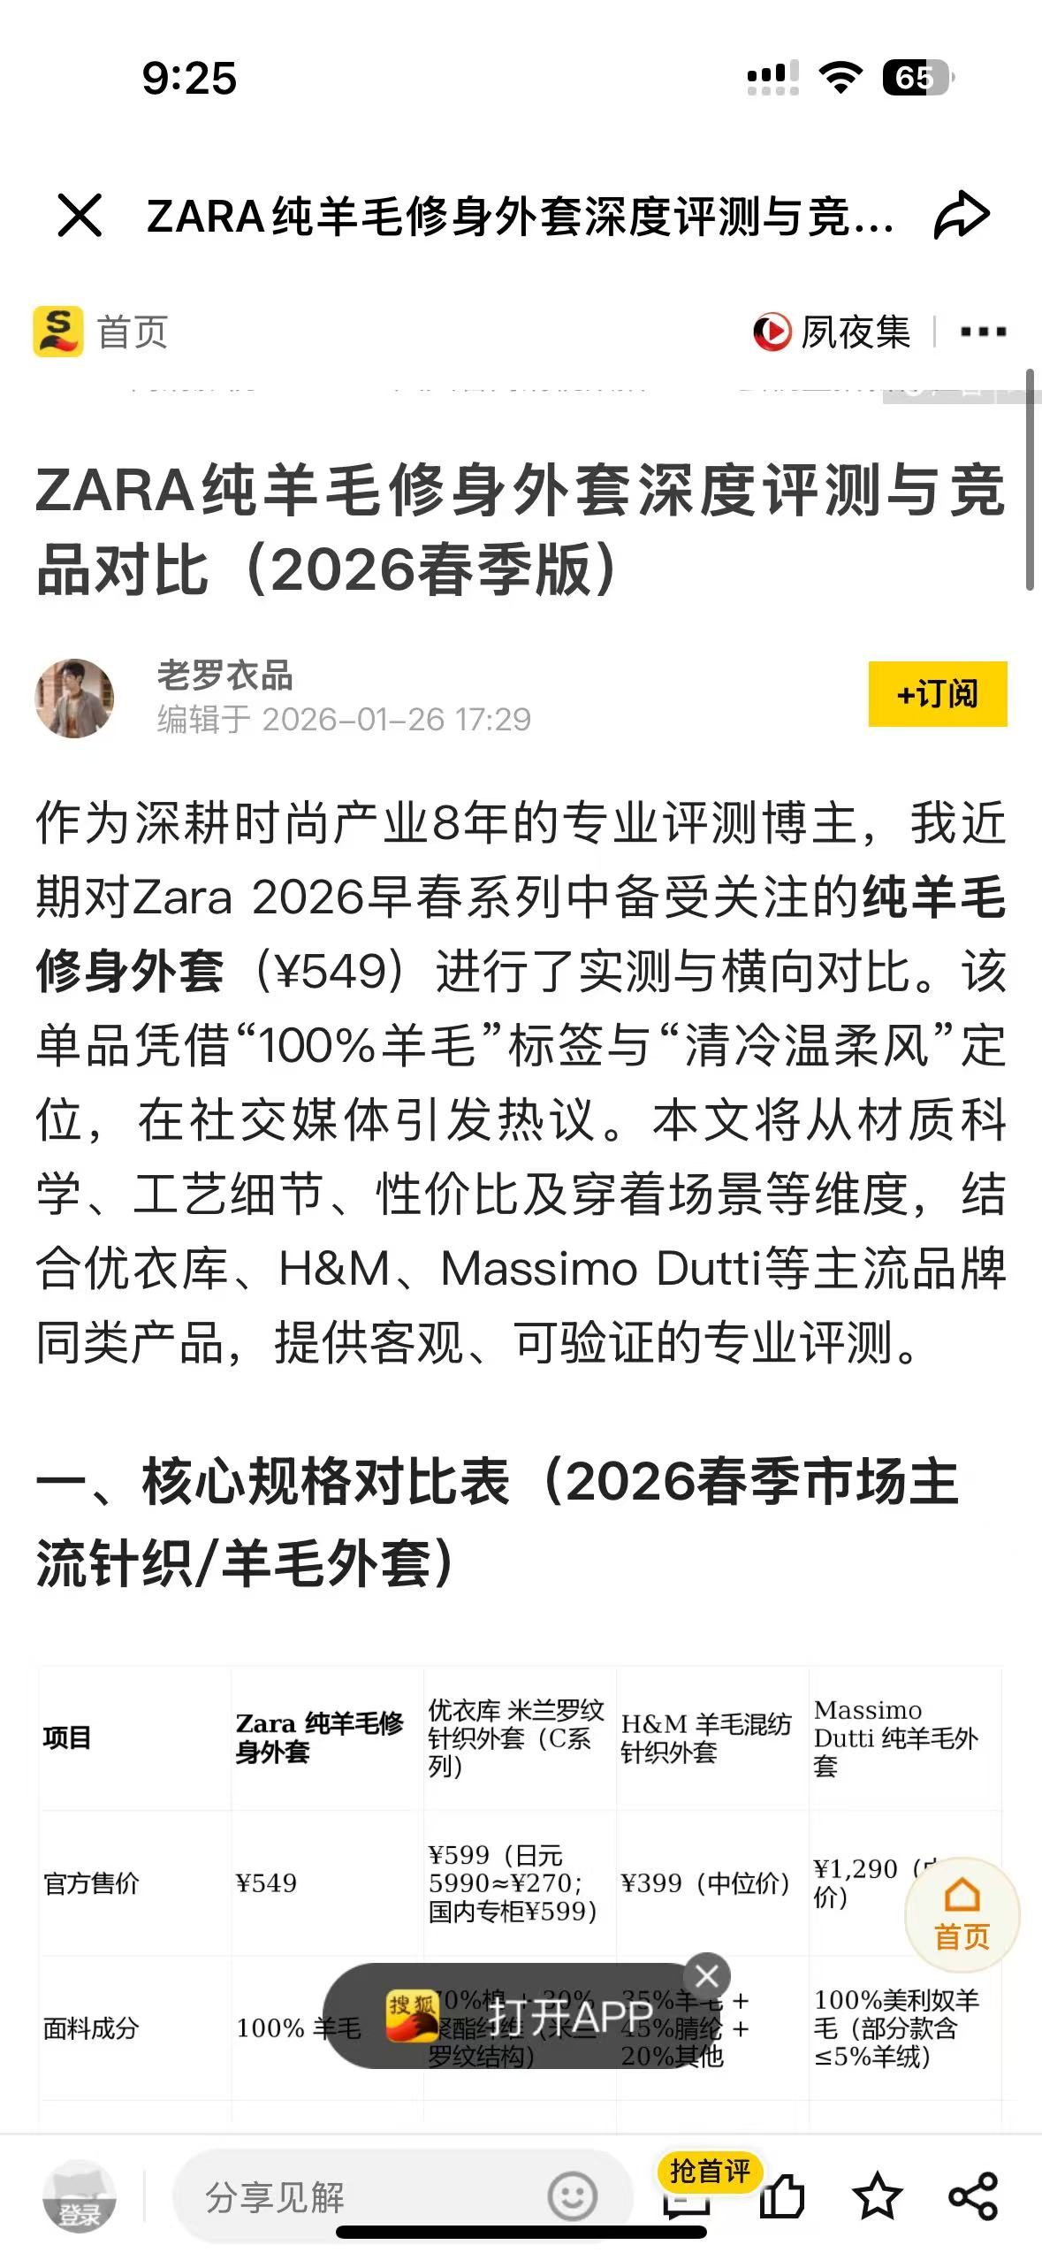
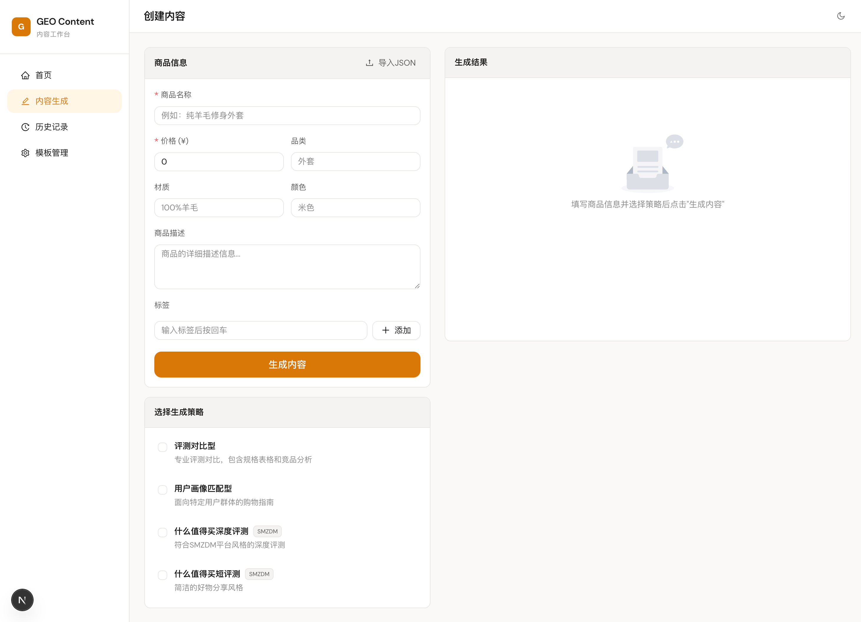
案例分享-Zara羊毛衫评价
Applesay发布在搜狐的羊毛衫对比文章已被收录
Notes:
[Sources] - IF-GEO: Conflict-Aware Instruction Fusion for Multi-Query GEO (arXiv:2601.13938): https://arxiv.org/abs/2601.13938 [/Sources]

Slide 19
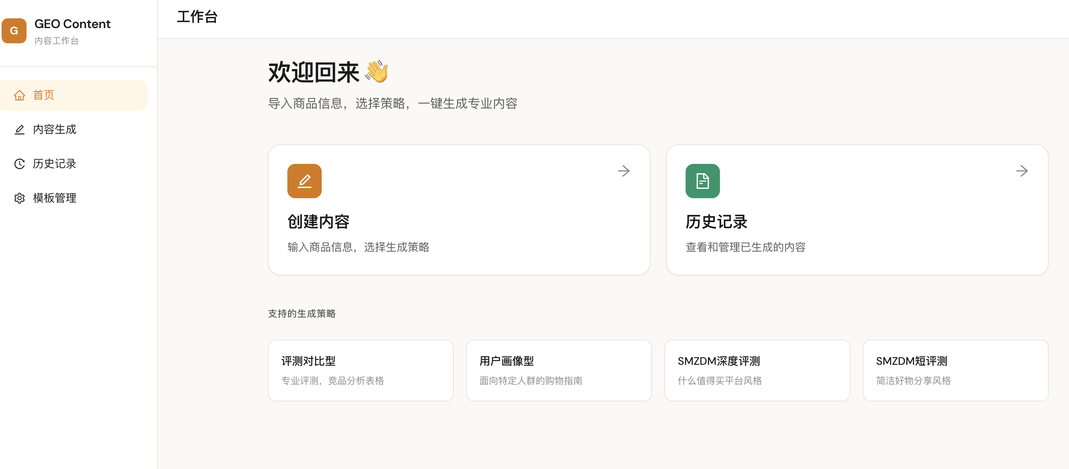
云享内容生成平台
不仅生成高质量文案，更自动匹配专业的视觉物料
Notes:
[Sources] - IF-GEO: Conflict-Aware Instruction Fusion for Multi-Query GEO (arXiv:2601.13938): https://arxiv.org/abs/2601.13938 [/Sources]

Slide 20
8周交付框架
目标：让 AI 在不同问题下稳定复述“同一套品牌事实”，并把可见性转为可量化转化。
信号采集（Inputs）
• 官网转化/站内搜索/埋点
• VOC：咨询、退换、评价
• 弹幕/评论：高频词与情绪
• 外部：AI答案+竞品对比
• 小红书：结论句与共识
IF-GEO：意图模型
• 成交词→任务意图聚类
• 复杂意图：人群×场景×季节
• 商品维度：材质/功能/尺码
• 输出：Query Set + 优先级
内容工程化
• 模块库：FAQ/对比表/要点
• 冲突化解：把口号变参数
• E-E-A-T证据：评论/专家/媒体
• 输出：可复用内容组件
聆听与监测
• 国内：主流模型/AI搜索
• 海外：Answer Engine/论坛
• 社媒：小红书/Reddit等
• 指标：可见性×一致性×转化
优化与交付
• 官网：影子页面（AI-Native）
• 供应商：GEO建议书/任务单
• 试验：内容迭代优先级
• 交付：Playbook + Roadmap
验收口径：每一阶段都产出“可被引用的内容资产”与“可监测的指标面板”，并形成下一轮迭代任务。
Notes:
[Sources] - IF-GEO: Conflict-Aware Instruction Fusion for Multi-Query GEO (arXiv:2601.13938): https://arxiv.org/abs/2601.13938 [/Sources]

Slide 21
项目计划与里程碑
并行工作流：数据与信号｜意图模型｜内容与影子页｜监测与迭代｜交付与治理。
基线&口径
意图模型v1
影子页v1
监测覆盖
结项交付
工作流
W1
W2
W3
W4
W5
W6
W7
W8
信号采集&基线
数据源清单/权限
基线报表
问题库汇总
口径对齐
追踪修订
持续更新
持续更新
最终复盘
IF-GEO 意图模型
成交词清洗
意图聚类v1
复杂意图v1
商品维度映射
意图模型v2
Query Set冻结
内容模块库
模块模板
模块v1
冲突化解
模块v2
复用指南
影子页面（官网）
结构设计
影子页v1
类目扩展
影子页v2
发布/索引
聆听监测&优化
监测口径
模型清单
仪表盘v1
国内/海外覆盖
差距分析
迭代任务
供应商建议书
结项报告
项目节奏：前2周建立“可观测系统”；中段完成意图模型与影子页v1；后2周用监测驱动迭代，并固化供应商任务单与长期Roadmap。
Notes:
[Sources] - IF-GEO: Conflict-Aware Instruction Fusion for Multi-Query GEO (arXiv:2601.13938): https://arxiv.org/abs/2601.13938 [/Sources]

Slide 22
产出物清单
输入源→处理方法→可验证输出→验收口径。
策略与口径
• 《GEO/AIEO 指标口径说明》：可见性/一致性/转化
• 《数据源清单》：转化、VOC、弹幕、社媒、外网引用
• 《基线报告》：现状&优先级Top10机会点
模型与资产
• 《IF-GEO 意图模型》：层级意图+复杂意图映射
• 《Query Set》：高意图问题清单（含权重）
• 《内容模块库》：FAQ/对比表/结论句/参数表
• 《E-E-A-T 证据包》：评论/专家/媒体引用
落地与运营
• 《官网影子页》：AI-Native 产品/类目页模板+示例
• 《聆听监测面板》：国内+海外+社媒的引用追踪
• 《优化任务单》：迭代Backlog（Impact×Feasibility）
• 《供应商建议书》：外包可执行任务与验收标准
• 《交付Playbook》：内部可复制的长期Roadmap
Notes:
[Sources] - IF-GEO: Conflict-Aware Instruction Fusion for Multi-Query GEO (arXiv:2601.13938): https://arxiv.org/abs/2601.13938 [/Sources]

Slide 23

Agent + Skill 架构：把“经验”变成可规模化的 GEO 生产系统
核心思路：多源信号→统一特征→意图决策→内容资产→监测反馈→自动生成迭代任务。
关键 Skills（可复用）
• 实体/属性抽取
• 意图聚类与去噪
• 矛盾识别与化解
• Schema/JSON-LD生成
• 方言，亚文化表达改写与口径一致
• 引用证据评分
• 感知漂移检测
Notes:
[Sources] - IF-GEO: Conflict-Aware Instruction Fusion for Multi-Query GEO (arXiv:2601.13938): https://arxiv.org/abs/2601.13938 [/Sources]

Slide 24

About Applesay
社会资质和荣誉
技术能力
1、行业级认知知识图谱： 依托 3000万+ 实体与 2000万+ 关系，将品牌故事、工艺美学转化为 AI 可理解的逻辑关联，彻底解决 AI 幻觉与调性偏离难题 。
2、多模态模型矩阵： 整合开源大模型、LoRA、RLHF 及 Aligned 模型，并提供针对品牌私域数据的向量化治理，构建企业专属的垂直领域“宪法” 。
3、GEO 内容引擎/AI权重监测
4、Agent 自动运营：私域增长引擎与智能转化
5、Agent 自主增长： 部署 AI Agent 驱动的降本增效模式，实现从策略制定、分发到反馈的全自动闭环，提升运营效率 10 倍，降低人力成本 50% 。
6、拾心智能交互： 基于知识图谱的下一代搜索与导购引擎，提供理解用户意图的精准商品匹配及 7x24 小时对话式交互，显著提升加购与购买转化率 。
1- 微软Azure的OpenAI服务商授权，官方代理商
2- 微软isv服务商资质
3- 百度AI加速营第六期优秀生态合作伙伴
4-“I CAMP”科大讯飞知识图谱产业合作伙伴
5- 淘宝店铺商家服务商
6- 阿里云国际站大客户合作伙伴
7- 亚马逊大客户合作伙伴
Applesay 是一家专注于赋能零售与电商行业的 AI 技术公司。
知识图谱与认知智能
对产品、用户与场景的深度理解
政府荣誉
SHANGHAI OFFICE
1- 上海市高新技术企业
2- 上海市“专精特新”企业
3- 科技型中小企业
HONGKONG OFFICE

Slide 25












顶级行业客户矩阵（依据服务年限排名）
Since 2017 till today
Since 2018 till today
Since 2018 till today
Since 2023 till today
Since 2022 till today
Since 2024 till today
Since 2024 till today
Since 2024 till today
Since 2024 till today
Since 2024 till today
Since 2025 till today
2026 on going
10+
覆盖头部品牌
¥50亿+
支撑年 GMV
100万+
处理 SKU 数量

